Slide 1
프로젝트 Black Venus
기획

Slide 2
목차
플랫폼 및 장르
게임소개
폰
백야
개발 시 주의사항

Slide 3
플랫폼 및 장르
플랫폼 : 모바일
장르 : 3D 슈팅게임
배경 : 화성과 목성 사이의 미지의 행성(픽션)

Slide 4
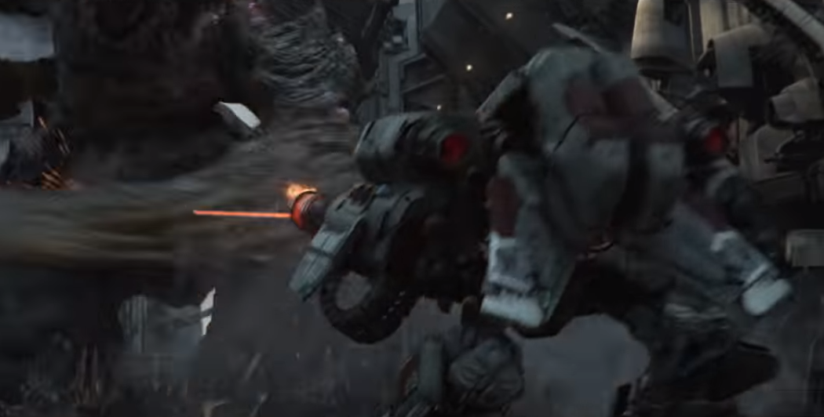
2.게임 소개 - 폰
게임 1.폰
스타크래프트 에피소드 영상에서
아이디어를 얻어 제작
버리기 쉬운 말이지만 큰 역할을 하는
‘폰’이라는 작전명 부여
배경 : 몰려드는 적에 둘러싸인 병력들.
시간을 지연시키기 위해 버릴 수밖에 없다는 의견과 구출해야 한다는
의견 끝에 카나반, 그란디스 주도의 구출작전이 시작되었다.

Slide 5
2.게임소개 - 폰
게임 1.폰
적은 계속해서 생성되고, 플레이어를 쫓아 자폭공격 또는
장거리 공격을 한다. 몬스터는 지상, 공중 유닛이 있고,
공중 유닛은 미사일로 공격한다. 미사일 공격은 베지어 곡선 형태로 한다 각 진영별 스킬 카나반 : 탄도미사일 그란디스 : 방패 히페리온 : 속사

Slide 6
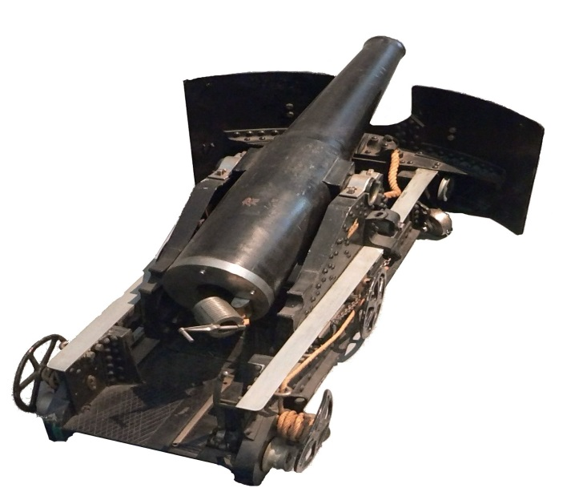
2.게임소개 - 백야
게임2. 백야
적들의 진영이 불로 뒤덮이는 ‘백야’
라는 작전명 부여
배경 : 진영들 중 가장 강력한 히페리온 진영이 적들을 섬멸하기 위해
독단으로 작전 실행

Slide 7
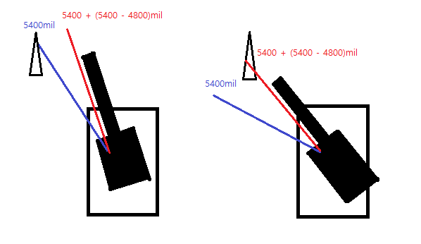
2.게임소개 - 백야
게임 2. 백야
포병 방열 원리이해가 필요
포병에서 360 ° =6400mils 방열에는 2가지 방법이 있지만,
스스로 계산하는 방법 사용
기준점(5400mils)에서 5400+(5400-제원)mils로 조준경을 맞추고、
원래 5400mils였을 때 봤던 위치로 포신을 돌리면, 방열완료.

Slide 8
3. 개발 시 주의사항
유저의 편리성을 위해 UI는 복잡하지 않게 한다.
2. 탄을 사용하는 게임이기 때문에, 많은 탄 오브젝트가 필요. 프리팹의 재사용으로 메모리 부담을 줄일 것
3. 포병공식은 실전에서 어렵기 때문에 게임에서는 간단하게 방열을 유도할 필요가 있음
4. 게임「폰」의 길을 만들 때, 직선뿐만 아니라 ㄱ자 형태의 길도 고려할 것

